Slide 1
랩스 크리틱
2020.11.03
랜덤 과제

Slide 2
목차
게임 소개
프로젝트 진행 현황
차후 계획

Slide 3
게임 소개

Slide 4
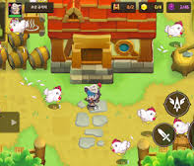


게임 소개
제목 : Random Island(가제)
장르 : 액션, 캐주얼, 배틀로얄
플랫폼 : 안드로이드, PC
타겟 층 : 전연령의 액션을 즐기는 유저
플레이 타임 : 약 10분
한 줄 소개 : 자신의 능력을 통제할 수 없는 섬에서 귀여운 친구들의 캐주얼 배틀로얄

Slide 5
게임 소개
능력을 통제할 수 없는 섬에서
배틀 로얄
최후의 1인이 되기까지
적을 처치한다
획득한 스킬을
랜덤으로 사용
캐릭터 스킬을
랜덤으로 사용
코어메카닉

Slide 6
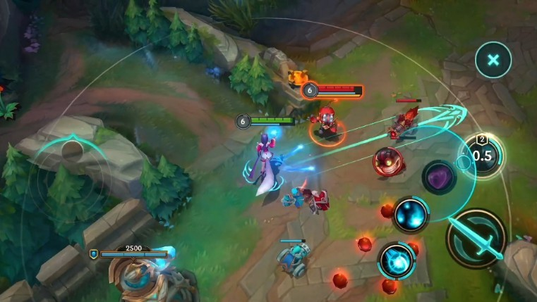
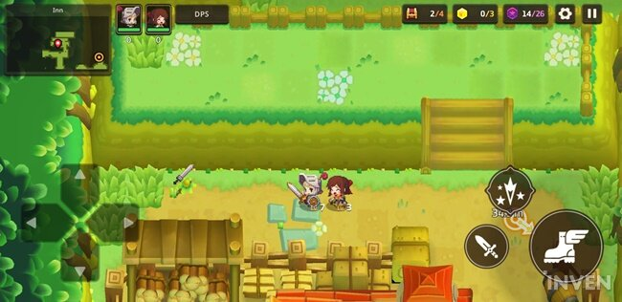
게임 소개
조이스틱과 스킬 버튼 하나만을 활용하여 게임을 진행

Slide 7
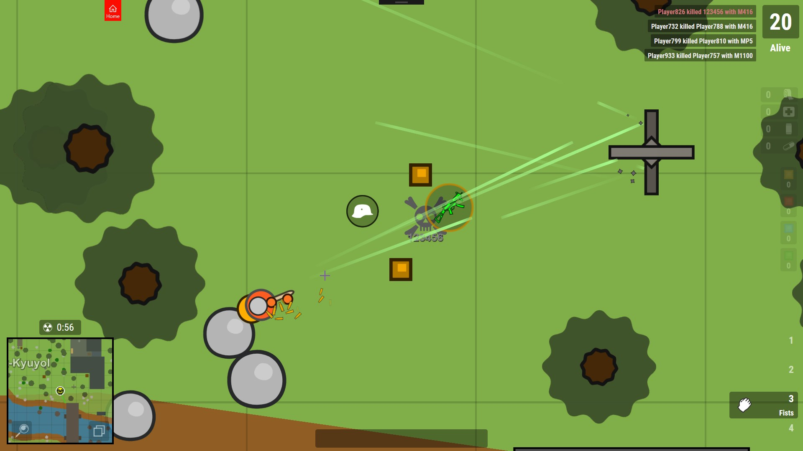
게임 소개
랜덤으로 스킬을 사용하여 적을 처치 한 후, 최후의 1인을 가려내는 배틀로얄 게임

Slide 8
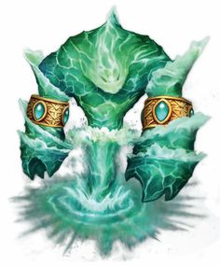


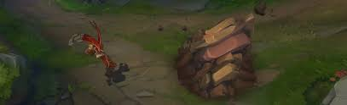
게임 소개
플레이 도중 존재하는 몹들을 통해 스킬을 획득 가능

Slide 9
프로젝트 진행 현황

Slide 10

프로젝트 진행 현황
중간 고사 일정이 겹쳐 작업이 원활하지 못함

Slide 11

프로젝트 진행 현황
프로젝트 시즌 3 개최 (공사 중)

Slide 12
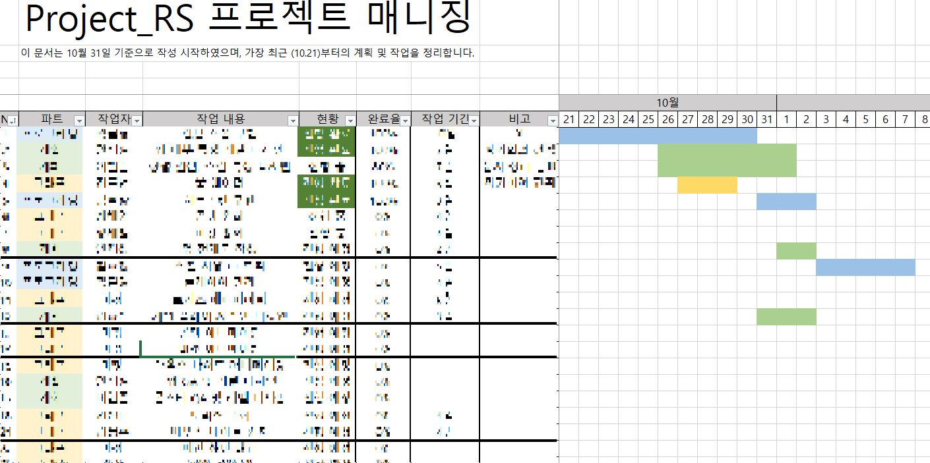
프로젝트 진행 현황
흔들리는 프로젝트를 잡기위해 PM조정을 시작 (10.31 기준)

Slide 13

프로젝트 진행 현황 - 그래픽
컨셉 미조정에 의한 그래픽 작업 일시 정지 – 추가 회의 필요

Slide 14
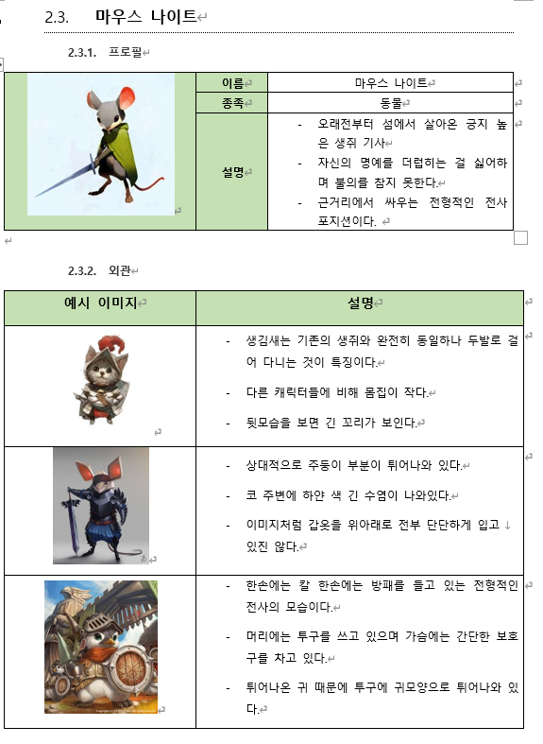
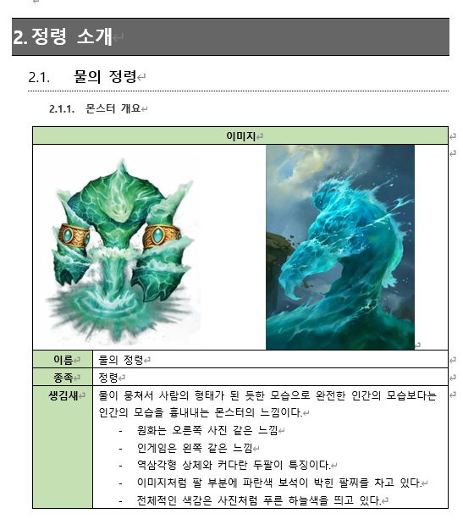
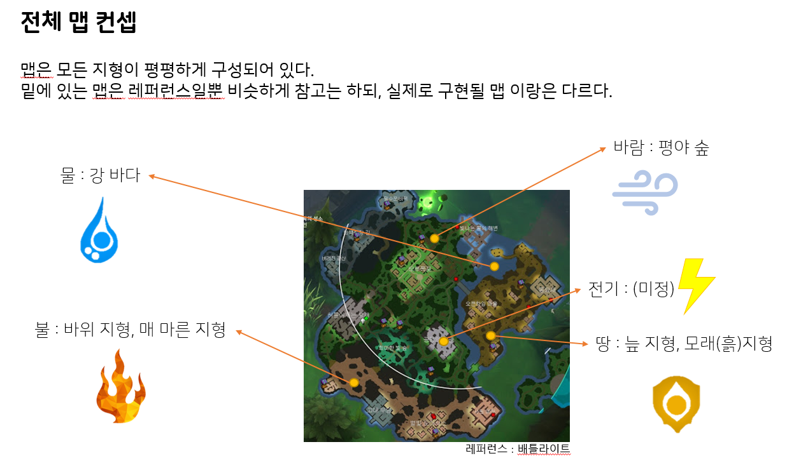
프로젝트 진행 현황 - 기획
캐릭터, 몬스터, 맵 등 컨셉 기획 진행

Slide 15
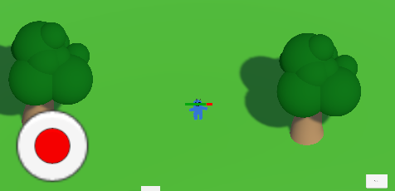

프로젝트 진행 현황 - 프로그래밍
Photon을 통한 멀티 구현, 플레이어 이동 로직 구현

Slide 16

프로젝트 진행 현황 - 프로그래밍
건우님과 코드 담소를 나눴습니다 감사합니다

Slide 17
차후 계획

Slide 18
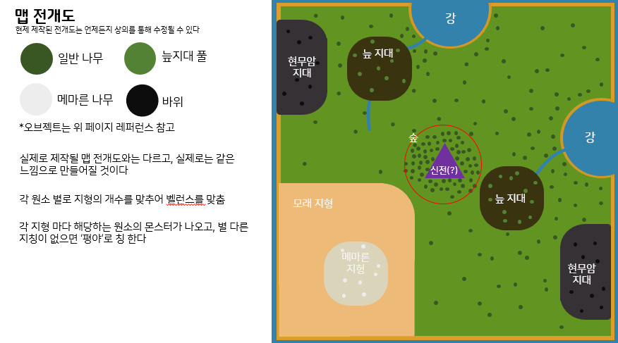
차후 계획
배틀로얄 구현
몬스터, 캐릭터 구현
맵 1차 레벨 디자인

Slide 19
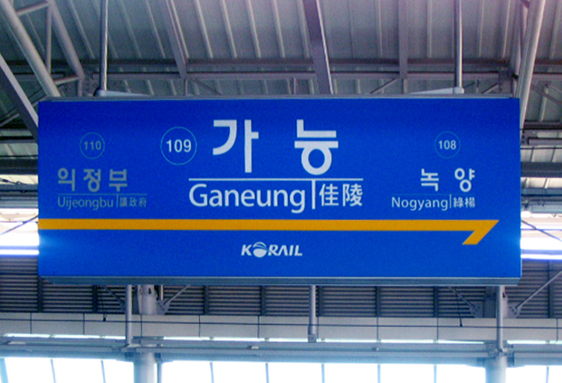
차후 계획
프로젝트 실현 가능성

Slide 20
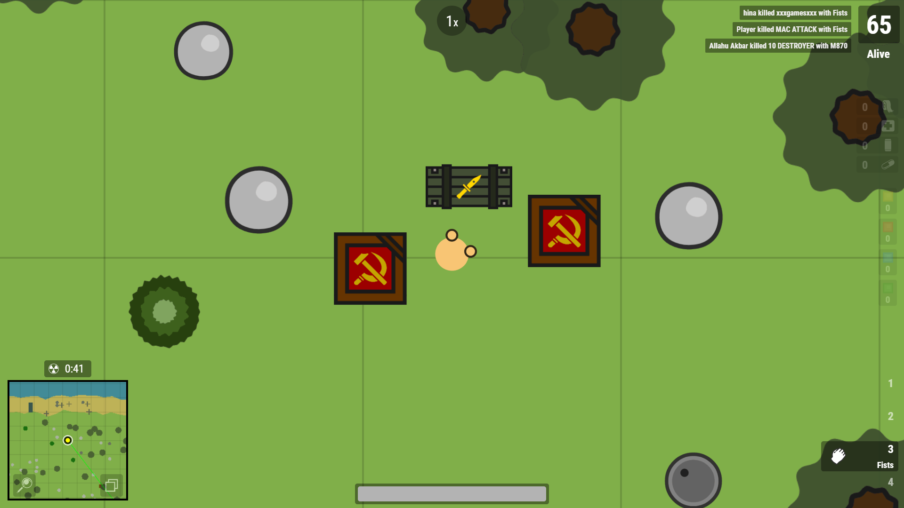
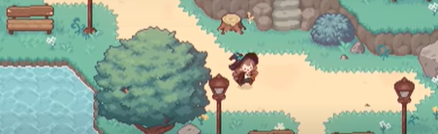
차후 계획
비교적 적은 리소스량 고려
적은 모델링 넓은 맵
적은 프레임의 애니메이션

Slide 21
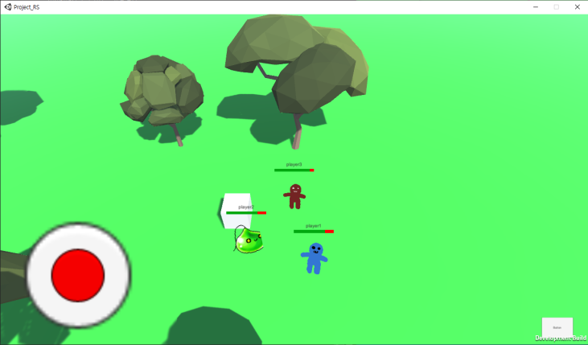
차후 계획
구현되어가는 배틀로얄

Slide 22


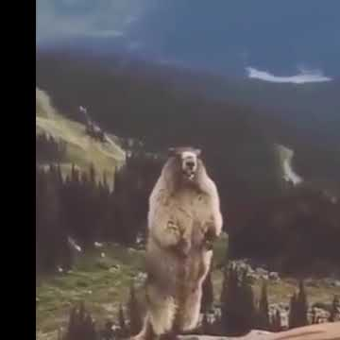

팀원분들 죄송합니다 감사합니다 사랑합니다

